Slide 1
সবাইকে স্বাগতম

Slide 2
শিক্ষক পরিচিতি
মো: মুনছুর আহম্মেদ
(বি.এস-সি)
টামটা আদর্শ উচ্চ বিদ্যালয়
সহকারি শিক্ষক (আই সি টি)
মোবাইল নং- 01724001323
ই-মেইল- ahmmadmonsur30@gmail.com

Slide 3
পাঠ পরিচিতি
শ্রেণিঃ অষ্টম
বিষয়ঃ তথ্য ও যোগাযোগ প্রযুক্তি
অধ্যায়ঃ দ্বিতীয়
পাঠঃ নবম

Slide 4
আজকের পাঠ শিরোনাম
টপোলজি

Slide 5
এই পাঠ শেষে শিক্ষার্থীরা….
টপোলজি কি তা জানতে পারবে;
বিভিন্ন প্রকার টপোলজির কাজ বর্ণনা করতে পারবে;
বিভিন্ন প্রকার টপোলজির চিত্র দেখে টপোলজি গুলোর অবস্থান জানতে পারবে;

Slide 6
টপোলজি
কম্পিউটার নেটওয়ার্কে অনেকগুলো কম্পিউটার একসাথে জুড়ে দেওয়া হয়,যেন একটি কম্পিউটার অন্য কম্পিউটারের সাথে যোগাযোগ করতে পারে।

Slide 7
কম্পিউটার নেটওয়ার্ক ৪ প্রকার
PAN (Parsonal Area Network)
LAN (Local Area Network)
MAN (Mettropolotan Area Network)
WAN (Wide Area Network)
এই সব নেটওয়ার্কের অন্তর্গত কম্পিউটারগুলো জুরে দেওয়ার জন্য বিভিন্ন পদ্ধতি ব্যাবহার করা হয়। এ ভিন্ন ভিন্ন পদ্ধতিকে বলা হয় নেটওয়ার্ক টপোলজি।

Slide 8
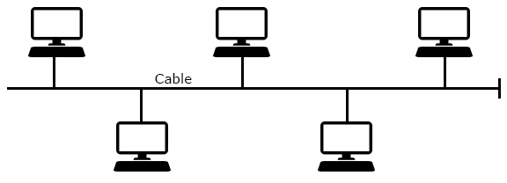
বাস টপোলজি
বাস টপোলজিতে একটা মূল ব্যাকবোন বা মূল লাইনের সাথে সবগুলো কম্পিউটারকে জুড়ে দেয়া হয়,ফলে কোন তথ্য দিলে তা সকল কম্পিউটার পায়।

Slide 9
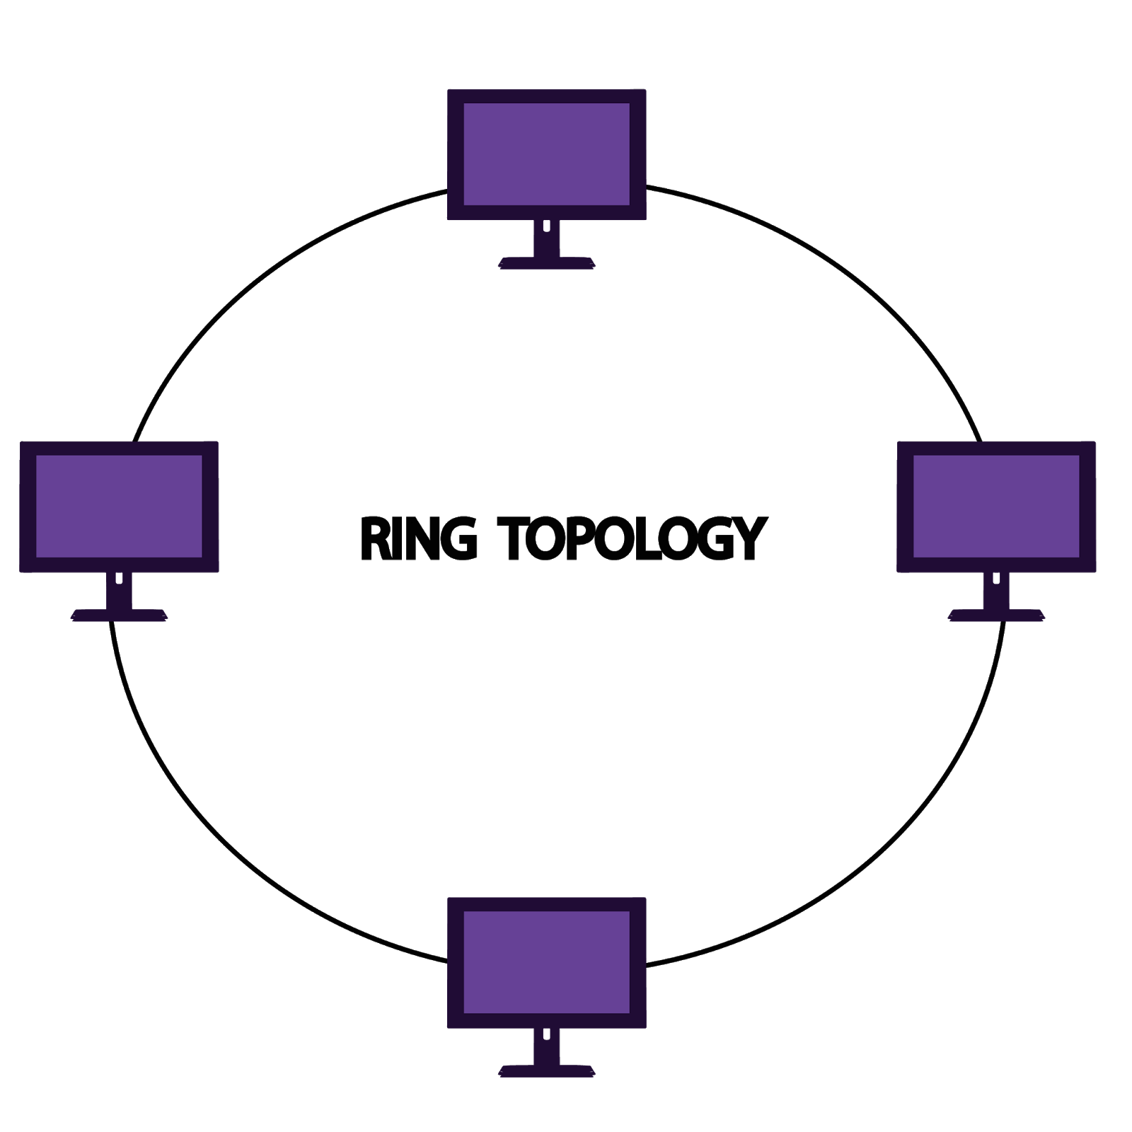
রিং টপোলজিতে প্রত্যেকটা কম্পিউটার অন্য দুটো কম্পিউটারের সাথে যুক্ত থাকে।

Slide 10
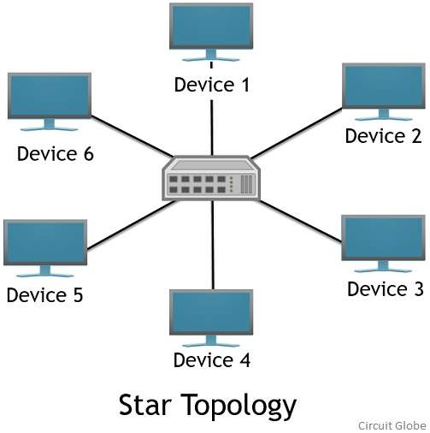
স্টার টপোলজিতে কোন নেটওয়ার্কে প্রত্যেকটা কম্পিউটার একটা কেন্দ্রীয় হাবের(hub)সাথে যুক্ত থাকে।

Slide 11
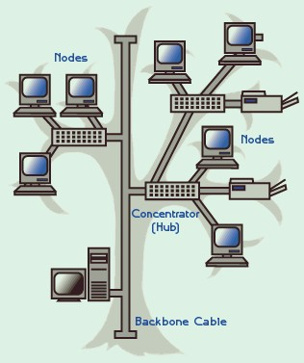
ট্রি টপোলজি
ট্রি টপোলজিতে অনেকগুলো স্টার টপোলজিকে একত্র করা হয়েছে।

Slide 12
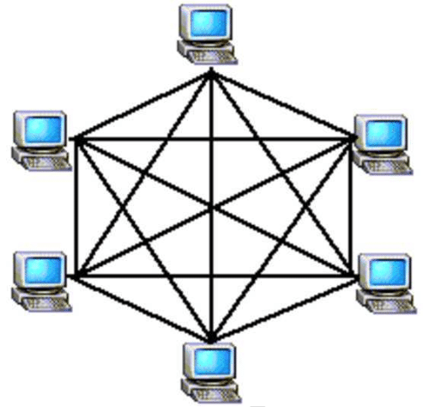
মেশ টপোলজি
মেশ টপোলজিতে কম্পিউটারগুলো একটা আর একটার সাথে একাধিক পথে যুক্ত থাকে।

Slide 13
মুল্যায়ন
১।টপোলজি কত প্রকার ও কী কী?

Slide 14
বাড়ীর কাজ
বিভিন্ন প্রকার টপোলজির চিত্র এঁকে তার বর্ননা কর।

Slide 15
ধন্যবাদ

